Slide 3
Plan

Slide 4
Plan des Lignes de Lumière

Slide 5
Organigramme

Slide 6
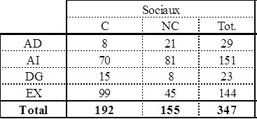
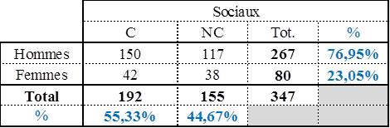
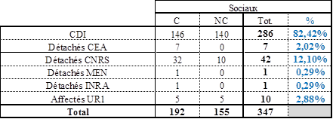
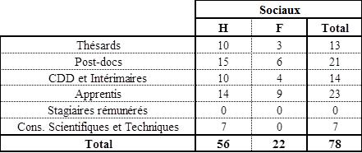
L’effectif
Les effectifs
Au 31/12/2016
Les Permanents
Les Associés
Les Non Permanents
A ces chiffres s’ajoutent 112 personnels associés, dont 80 hommes et 32 femmes.

Slide 7
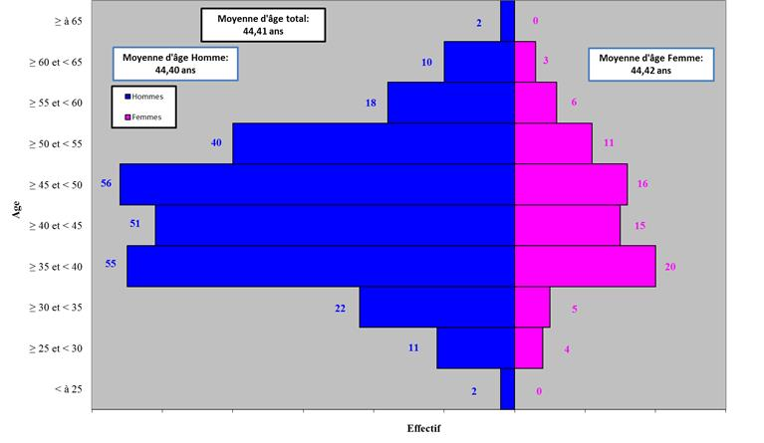
L’effectif
Les effectifs
La pyramide des âges

Slide 8
Les Ressources Humaines à SOLEIL
Présentation stagiaires 3ème

Slide 9

Les Ressources Humaines, qu’est ce que cela évoque pour vous?
Les métiers des Ressources Humaines

Slide 10
Les métiers des Ressources Humaines
RH = Gérer, s’occuper, accompagner toutes les personnes de l’entreprise (contrat de travail, développer leurs compétences…)
Comprendre les gens, leur fonctionnement, leurs motivations, leurs attentes
Pour que chacun puisse s’épanouir dans son travail et atteindre les objectifs fixés

Slide 11
Les métiers des Ressources Humaines
Diversité des sujets
Lien humain
Transversalité
Contrat de travail
Gestion du temps
Compétences
Salaire
Entretiens évaluation
Bien être au travail
Handicap
Egalité homme/femme
Intergénérationnel
…
Garant des bonnes pratiques et des procédures mises en œuvre dans l’entreprise selon le respect de la réglementation
Rôle de médiateur
Quel / quelle que soit :
La région/le pays
La taille de la ville
L’activité de l’entreprise
Le métier exercé,
vous serez toujours en contact avec les RH

Slide 12
Les métiers des Ressources Humaines
DIRECTION RESSOURCES HUMAINES
Formation professionnelle
Recrutement
Administration du personnel
Relations sociales
Carrières
Paie

Slide 13
Les métiers des Ressources Humaines
Recrutement
Les métiers des Ressources Humaines
Pour la RH
Pour vous
Diffuser une offre d’emploi
Consulter les offres d’emploi
Réceptionner et trier les candidatures
Elaborer un CV original et rédiger une lettre de motivation percutante
Convoquer les candidats en entretien
Préparer son entretien d’embauche
Sélectionner le candidat final et lui proposer une offre d’embauche
Etudier l’offre d’embauche avec le salaire, la classification et les avantages sociaux
Rédiger le contrat de travail
Prendre connaissance des différentes clauses et poser les questions si doute (congés, durée du préavis, rupture du contrat, …)
Accueillir le nouveau salarié
Découvrir l’entreprise, son service, le site de l’entreprise, …
Evaluer la période d’essai
Faire le point de son intégration, des outils de travail, des relations professionnelles, …
SOLEIL peut être amené à recruter du personnel en CDI, mais aussi : en CDD, en intérim, en stage, en apprentissage, en jobs d’été, en contrat de formation doctorale, …

Slide 14
Administration du personnel
Les métiers des Ressources Humaines
Pour la RH
Pour vous
Constituer le dossier du salarié
Transmettre tous les documents administratifs (pièce d’identité, diplôme, RIB, attestation de sécurité sociale, …)
Convoquer le salarié à la médecine du travail
Se rendre à la visite médicale, échanger avec le médecin du travail sur le poste et conserver sa fiche d’aptitude
Inscrire le salarié à la complémentaire santé obligatoire
Désigner les personnes à couvrir à la mutuelle et suivre ses remboursements de frais médicaux
Gérer le temps de travail et les absences
Déclarer les horaires spéciaux et justifier ses absences
Accompagner le salarié dans sa recherche de logement
Demander un prêt accession ou de l’aide pour une location
Répondre aux questions RH diverses
Accompagner dans la résolution de problèmes
Poser les questions RH
Faire part de problématiques qui impactent le travail

Slide 15
Formation initiale
Formation professionnelle
Les métiers des Ressources Humaines
Permet à toute personne d’acquérir des connaissances avant de rentrer sur le marché du travail. Ex : étudiants
Formation Professionnelle
Permet à toute personne de continuer à acquérir de nouvelles compétences après son entrée sur le marché du travail.
Ex : salariés
Pour l’entreprise
Pour le salarié
Développer de nouvelles compétences pour rester compétitif face à la concurrence
Augmenter la qualité du savoir-faire
Développer son image de marque
Permet l’évolution professionnelle de ses salariés
Permet de faire évoluer les métiers afin de répondre aux différentes exigences technologiques et/ou organisationnelles
Développer de nouvelles compétences pour rester compétitif sur le marché du travail
Augmenter la qualité de son savoir-faire
Enrichir son CV pour le rendre plus attractif
Permet de prendre plus de responsabilités et d’évoluer professionnellement
Permet de changer de travail, d’entreprise
Formation commune
Formation individuelle
Plan de formation = se former pendant le temps de travail. Formation répond aux besoins de l’entreprise, du responsable et du salarié (entretiens d’évaluation et professionnel).
Ex : Formation métier, managériale, linguistique
Droit d’absence pour se former afin d’acquérir une certification ou diplôme pour évoluer ou changer de métier
CIF Congé Individuel de formation
VAE Validation des acquis de l’expérience
CPF Compte personnel de formation

Slide 16
Relations sociales
Les métiers des Ressources Humaines
Le Comité d’Entreprise : Il est consulté et émet des avis sur les questions importantes d’organisation, de gestion ou relatives à la marche générale de l’entreprise.
Les délégués du personnel : Représentent le personnel auprès de l’employeur et lui font part de toute réclamation individuelle ou collective en matière d’application de la réglementation du travail
Les délégués syndicaux : négocient les différents accords collectifs réglementaires : salaire/égalité/handicap…
Le comité d’hygiène, de sécurité et de conditions de travail (CHSCT) : contribue à la protection de la santé et de la sécurité des salariés et à l’amélioration de leurs conditions de travail
Relations Sociales
Dialogue entre la direction et ses partenaires sur le fonctionnement de l’entreprise (accord, procédures, négociation)
Partenaires
Les représentants du personnel. Ils ont pour mission de défendre, de faire valoir les droits des salariés dans l’entreprise

Slide 17

Les métiers des Ressources Humaines
Comment postuler à une offre d’emploi ?
1- Le CV
Identification :
Prénom – NOM
Adresse
N° de téléphone – adresse email
Titre : votre métier ou la fonction recherchée
Domaines de compétences : donner vos principaux domaines de savoir faire, en détaillant par tâche
Expérience professionnelle :
La période
Le nom de l’entreprise
La fonction exercée
Les principales missions
Formation :
Les périodes
Les diplômes obtenus et les écoles
Informations complémentaires :
Les centres d’intérêt
Les activités de bénévolat, l’adhésion à des associations, …
Les habilitations / permis de conduire…
photo

Slide 18
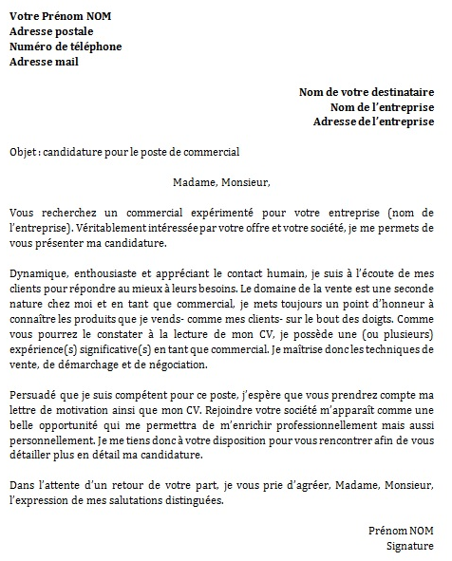
Les métiers des Ressources Humaines
Comment postuler à une offre d’emploi ?
2 - La lettre de motivation
Exemple de structure de lettre :
VOUS / VOTRE OFFRE :
Pourquoi votre entreprise m’intéresse
MOI :
Ce que je peux vous apporter
NOUS :
Ce que nous pouvons faire ensemble

Slide 19
Questions?

